Slide 1
Informatieavond voortgezet onderwijs

Slide 2
Programma
Voortgezet onderwijssoorten
Traject van advisering
Tijdspad
Doorstroomtoets
Acties
Deze presentatie kunt u later terugvinden op onze schoolwebsite

Slide 3
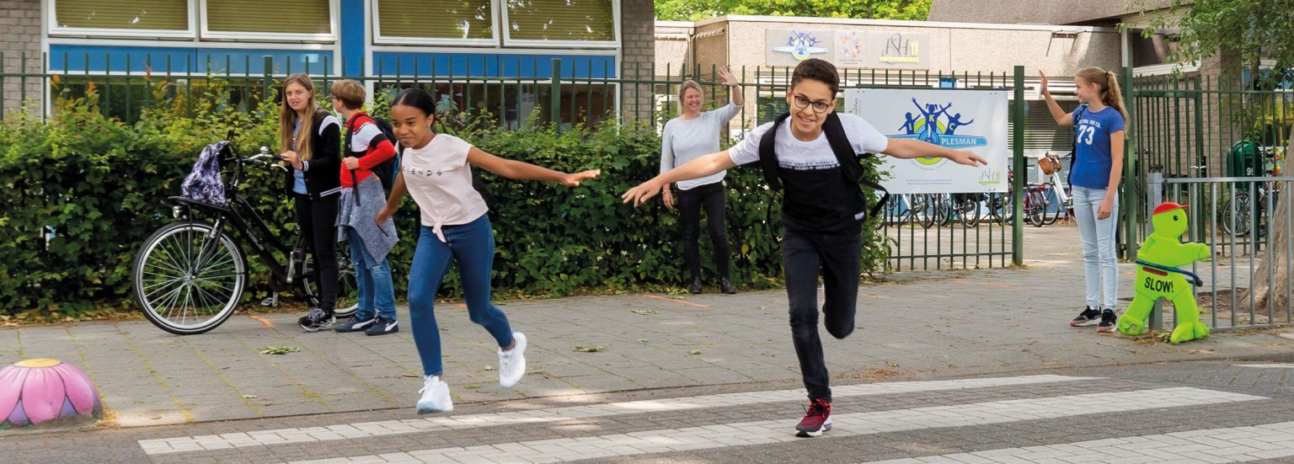
Tijd om uit te vliegen…..

Slide 4
Het Nederlandse onderwijsstelsel

Slide 5
VMBO – Voorbereidend Middelbaar Beroepsonderwijs (4 jaar)
Doorstroming naar het MBO​
Basisberoepsgerichte leerweg (BB) Kaderberoepsgerichte leerweg (KB)
LWOO (leerwegondersteunend onderwijs) Gemengde leerweg (GL) Theoretische leerweg (TL)
Alle leerwegen geven Nederlands, Engels, maatschappijleer, lichamelijke opvoeding
Basis en kader bieden daarnaast beroepsgerichte profielvakken aan
Gemengd en theoretisch bieden daarnaast theoretische profielvakken aan

Slide 6
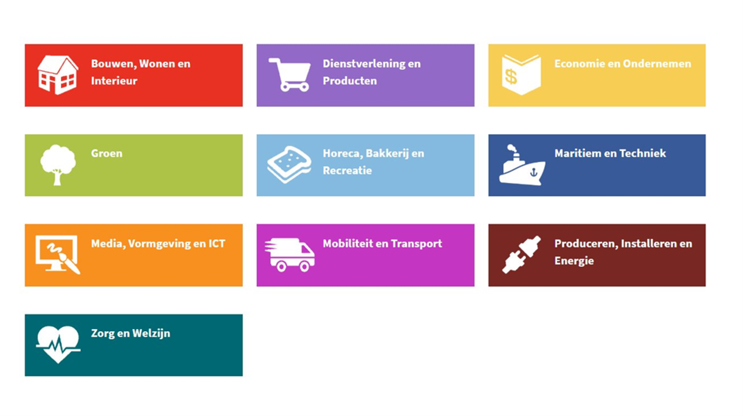
Profielen in het VMBO

Slide 7
HAVO – Hoger Algemeen Voortgezet Onderwijs (5 jaar)
Doorstroming naar het HBO
Verplichte vakken en keuzevakken
Profielkeuze → Natuur & Techniek, Natuur & Gezondheid,
Economie & Maatschappij, Cultuur & Maatschappij
Meer verantwoordelijkheid voor eigen leerproces
Actief en zelfstandig leren
https://www.rijksoverheid.nl/onderwerpen/voortgezet-onderwijs/vraag-en-antwoord/hoe-zit-de-havo-in-elkaar
https://www.examenoverzicht.nl/examen-informatie/algemeen/profielen-havo-vwo

Slide 8
VWO – Voorbereidend Wetenschappelijk Onderwijs (6 jaar)
Doorstroming naar wetenschappelijk onderwijs (universiteit)​ Atheneum: Grieks of Latijn als keuzevak (niet verplicht)
Gymnasium: Grieks en Latijn als extra vakken (tenminste 1 als examenvak)
Profielkeuze → Natuur & Techniek, Natuur & Gezondheid,
Economie & Maatschappij, Cultuur & Maatschappij Zelfstandigheid en verantwoordelijkheid cruciaal

Slide 9
Traject van advisering
Voorlopig schooladvies in januari 2024
Opgesteld door leerkrachten – IB – Directie – (evt. externe deskundigen)
VO-indicatie groep 7
Leerlingvolgsysteem (Cito)
Zorgdossier
Gedragskenmerken
Werkhouding en motivatie
Resultaten methodegebonden toetsen
Evt. resultaat intelligentieonderzoek
Voorlopig adviesgesprek op 23 en 24 januari 2024
Uitslag doorstroomtoets tussen 26 februari en 15 maart 2024
Definitief schooladvies uiterlijk 24 maart 2024

Slide 11
Doorstroomtoets (februari 2024)
Leerling in beeld – doorstroomtoets
https://cito.nl/onderwijs/primair-onderwijs/leerling-in-beeld-doorstroomtoets/hoe-werkt-het/
Afwijkend advies?
Heroverweging vanuit school
Uitnodiging gesprek
Toelichting voor middelbare school in Onderwijs Transparant

Slide 12
Meer informatie VO-scholen
Open dagen ​
Website van de VO-school
Flyers
Sites:
www.vogids.nl
www.koersvo.nl/voor-ouders/de-overstaproute/
www.koersvo.schoolprofielen.nl
www.scholenopdekaart.nl​
www.onderwijsinspectie.nl
www.rijksoverheid.nl

Slide 13
Schoolkeuze
VO-gids 2024 of de website www.vogids.nl
Website van de keuzeschool
Open dag → sfeerimpressie ​ Lesmiddagen → ervaren hoe een middag op school is
Aansluiten bij mogelijkheden en talenten van uw kind
Begeleiding / werkwijze van de school
Ervaringen broer(s), zus(sen) of familieleden

Slide 14
Aanmelding 18 maart – 1 april
Meenemen naar de inschrijving op de VO-school
Het adviesformulier met daarin een unieke inschrijfcode en de voorkeurslijst. Deze krijgt u tijdens het schooladviesgesprek.
Identiteitsbewijs
Kijk op de website van uw keuzeschool om te zien wat u eventueel nog meer moet meenemen

Slide 15
Acties en belangrijke datums
Nu:
Bespreek wat de wensen zijn van uw kind
Maak top 3 geschikte scholen
Bezoeken open dagen en lesmiddagen (zie schoolwebsites)
Later:
Deelnemen schooladviesgesprek op 23 of 24 januari
Uitslag doorstroomtoets en definitieve advies uiterlijk 24 maart
Aanmelden van 18 maart tot 1 april op de school van uw keuze
Op 10 april centrale loting
Na 10 april (bij uitloten) inschrijven bij school tweede keuze

Slide 16
Vragen?
Deze presentatie kunt u later terugvinden op onze schoolwebsite​

